Slide 1
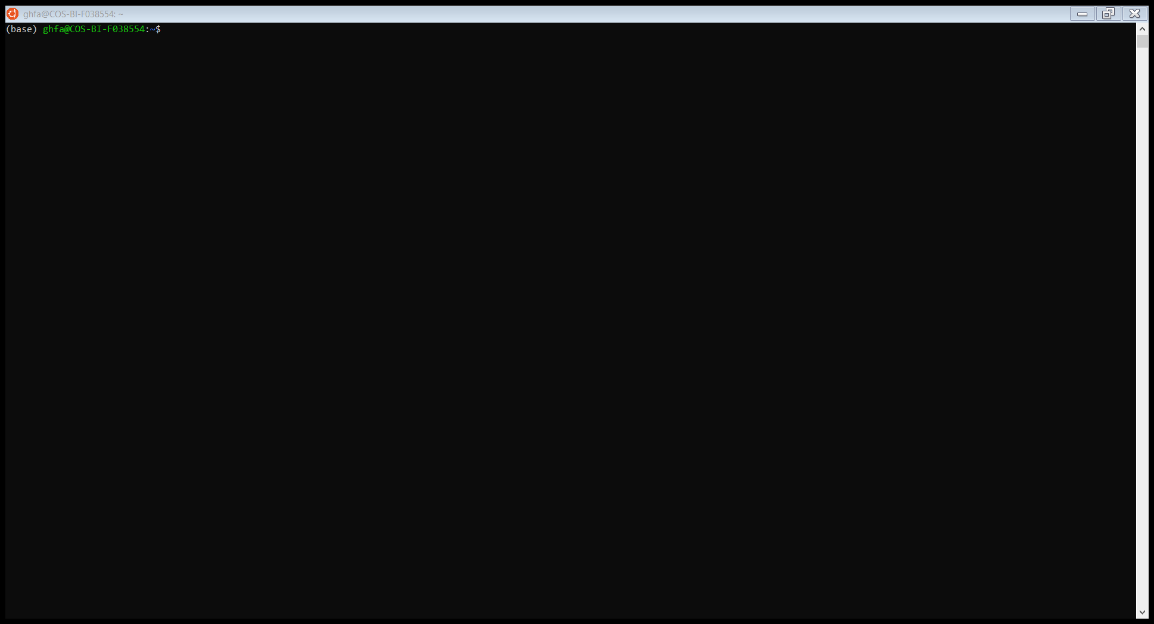
Sinal de “prompt”
Usuário
Diretório atual
Nome do computador

